Slide 1
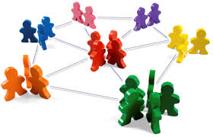
3.3. Φορείς κοινωνικοποίησης

Slide 2
Η ζωή του ατόμου
Καθορίζεται από ένα σύνολο σχέσεων και δραστηριοτήτων
Ο άνθρωπος συμμετέχοντας, καταλαμβάνει διαφορετικές κοινωνικές θέσεις, κοινωνικούς ρόλους
Οι συμπεριφορές του είναι αναμενόμενες και κοινωνικά προσδιορισμένες
Δεν ταυτίζεται πλήρως με τις αναμενόμενες συμπεριφορές
Συμμετέχει δηλ. στους κοινωνικούς θεσμούς

Slide 3
Ο κοινωνικός θεσμός:
συνίσταται από ένα σύστημα θέσεων και αποσκοπεί στην εκπλήρωση μιας βασικής λειτουργίας της κοινωνίας.
Στα πλαίσια του θεσμού τα άτομα καταλαμβάνουν ιεραρχημένες θέσεις με τυποποιημένες και αναμενόμενες συμπεριφορές

Slide 4
Κοινωνική θέση:
Κοινωνικός ρόλος:
είναι το σύνολο των δικαιωμάτων και υποχρεώσεων μιας θέσης μέσα σε ένα θεσμό και είναι κοινωνικά προσδιορισμένες.
Απορρέει από την κοινωνική θέση και είναι οι προδιαγραφές που θέτει η κοινωνία με βάση τις οποίες θα ασκήσει το άτομο τα καθήκοντα της θέσης του
Είναι η κοινωνικά αποδεκτή συμπεριφορά που αντιστοιχεί σε μία κοινωνική θέση

Slide 5
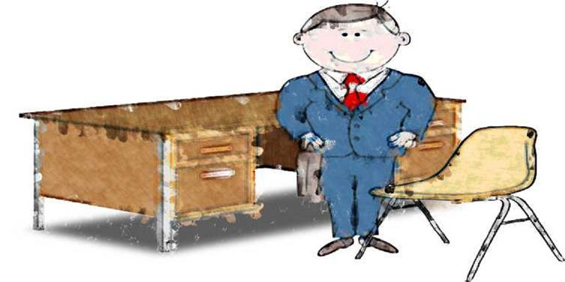
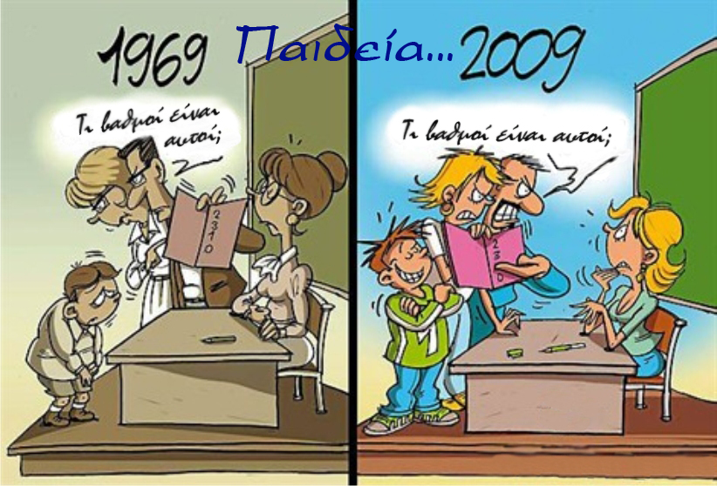
Η κοινωνική θέση του δασκάλου και οι κοινωνικοί ρόλοι που απορρέουν από αυτή

Slide 6
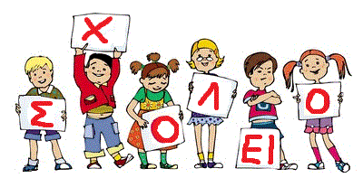
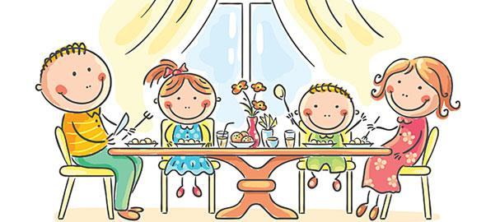
Φορείς κοινωνικοποίησης και θεσμοί:
Συχνά ταυτίζονται γιατί οι κοινωνίες που ζούμε είναι οργανωμένες με συστηματικό τρόπο και διέπονται από πλέγμα τυπικών κανόνων

Slide 7
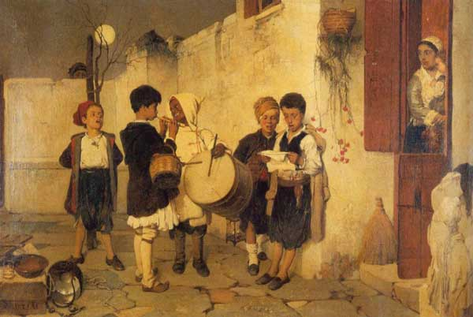
Φορείς κοινωνικοποίησης είναι:
Άτομα, ομάδες, θεσμοί που συμβάλλουν στην κοινωνικοποίηση του ατόμου
Είναι πολυάριθμοι (οικογένεια, σχολείο, παρέα συνομηλίκων, Εκκλησία, Μ.Μ.Ε., κράτος…..)

Slide 9
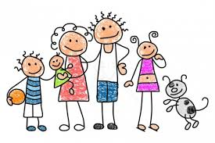
Φορείς κοινωνικοποίησης
Πρωτογενείς φορείς:
Δευτερογενείς φορείς:
Οικογένεια , παρέα συνομηλίκων….
Αναπτύσσονται στενές διαπροσωπικές και συναισθηματικές σχέσεις
Ασκούν σημαντική επίδραση στην κοινωνικοποίηση των παιδιών
Διαρκούν σχεδόν σε όλη τη ζωή του ατόμου
Σχολείο , Εκκλησία, κράτος, χώρος εργασίας, Μ.Μ.Ε……..
Αναπτύσσονται κυρίως τυπικές και απρόσωπες σχέσεις
Ασκούν σημαντική επίδραση στα ενήλικα στάδια της ζωής των ανθρώπων
Μικρής κυρίως διάρκειας

Slide 10
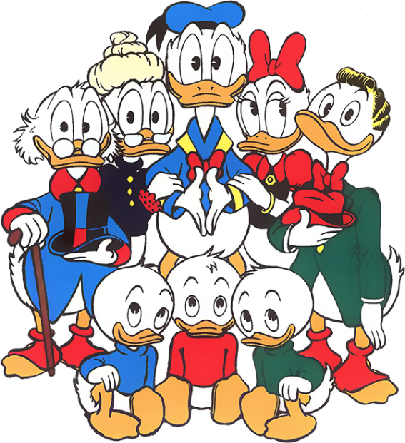
Η κοινωνικοποίηση σήμερα:
Αποδυνάμωση οικογένειας, εκχώρηση λειτουργιών σε άλλους φορείς (π.χ. σχολείο, νοσοκομείο, γηροκομείο….)
Ασυμφωνία ή σύγκρουση των προτύπων που προβάλλονται από τους παλιούς και νεοσύστατους φορείς κοινωνικοποίησης (π.χ. πρότυπα των Μ.Μ.Ε. έναντι προτύπων οικογένειας)

Slide 11
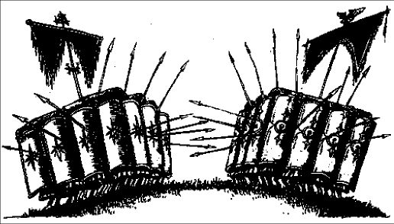
Ασυμφωνία ή σύγκρουση των προτύπων που προβάλλονται από σύγχρονους φορείς κοινωνικοποίησης
Το σχολείο πολεμά τη βία
Η εκκλησία διδάσκει εγκράτεια
Η οικογένεια διδάσκει υπακοή στους κανόνες
Τα ΜΜΕ προβάλλουν τη βία
Η καπιταλιστική κοινωνία διδάσκει τον καταναλωτισμό
Η παρέα συχνά διδάσκει ανυπακοή στους κανόνες

Slide 12
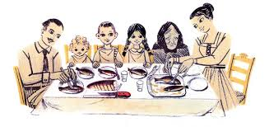
3.3.1. Πρωτογενείς φορείς κοινωνικοποίησης: Οικογένεια:
Διαμορφώνει τους κανόνες, τις αξίες, τις συνήθειες, τις αντιλήψεις του παιδιού από τη στιγμή της γέννησής του.
Καθοριστικής σημασίας φορέας για την επιβίωση του παιδιού και τη συναισθηματική ανάπτυξή του.
Ανάλογα με τη συγγένεια, τη δομή, το μέγεθος ορίζει τη συμπεριφορά του παιδιού.
Αν και πιο χαλαρές οι σχέσεις στην οικογένεια σήμερα, αποτελεί καταφύγιο αλληλεγγύης
Τα παιδιά συζητούν με τους γονείς τους τα σημαντικότερα προβλήματα.

Slide 13
Η οικογένεια θεωρείται πρωτογενής φορέας κοινωνικοποίησης
Είναι ο πρώτος χρονολογικά φορέας κοινωνικοποίησης με τον οποίο έρχεται σε επαφή το παιδί και ο πιο σημαντικός
Ικανοποιεί τις βιολογικές ανάγκες του παιδιού.
Το παιδί μαθαίνει να συνυπάρχει με άλλους
Συνειδητοποιεί την αλληλεξάρτηση
Μαθαίνει τον γλωσσικό κώδικα, τις πρώτες αξίες, τους πρώτους κανόνες
Αναπτύσσει ισχυρούς συναισθηματικούς δεσμούς
Η επίδραση της οικογένεια διαρκεί σε όλη τη ζωή του ανθρώπου

Slide 14
Έρευνα του Ε.Κ.Κ.Ε για την οικογένεια
«Οι νέοι επιδιώκουν να συζητούν με τους γονείς τους, και μάλιστα τα κορίτσια περισσότερο από τα αγόρια. Θέματα που τους απασχολούν είναι αυτά των σπουδών, του σχολείου, οικονομικά και επαγγελματικά, εύρεσης εργασίας. Επίσης συζητούν, ιδιαίτερα τα κορίτσια, τα αισθηματικά και τις σχέσεις με το άλλο φύλο. Πάντως τα προς συζήτηση θέματα ποικίλλουν από σοβαρά ή όχι, επίκαιρα, θέματα προβληματισμού. Αυτό δείχνει τη μεγάλη ανάγκη επικοινωνίας που έχουν οι νέοι, στην οποία, με τη σειρά τους, θα πρέπει να ανταποκρίνονται οι γονείς» (Α.Τεπέρογλου, 1999:121).

Slide 15
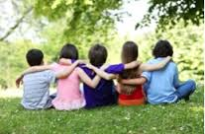
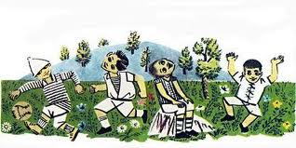
Παρέα των συνομηλίκων:
Διαμορφώνει τον τρόπο επικοινωνίας, τη σκέψη, τα πρότυπα συμπεριφορά των παιδιών.
Το παιδί αποκτά την αίσθηση ότι ανήκει σε ομάδα (αίσθηση του εμείς. Αποκτά ανεξαρτησία. Αναπτύσσει αυτοπεποίθηση, κοινωνικές δεξιότητες.
Κίνδυνος για αρνητικά πρότυπα συμπεριφοράς.
Παιδί-έφηβος -ενήλικος διαφέρουν στην εμπειρία της κοινωνικοποίησης.

Slide 16
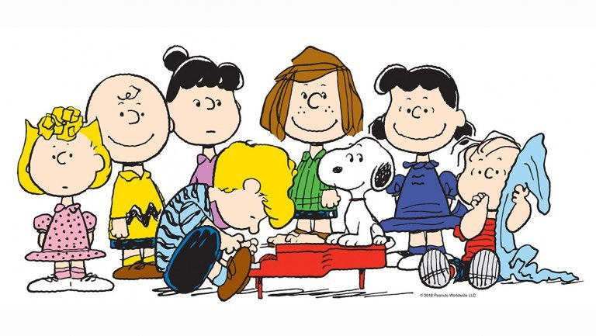
Η παρέα των συνομηλίκων σημαντικός πρωτογενής φορέας κοινωνικοποίησης γιατί:
Είναι προαιρετική η συμμετοχή
Αναπτύσσονται σχέσεις ισότητας
Ψυχαγωγεί
Δεν καταναγκάζει
Υπάρχει ελεύθερη επικοινωνία (χρήση ιδιαίτερου γλωσσικού κώδικα)
Υπάρχει κοινή ιδεολογία, αξίες, κανόνες
Προσφέρει ελευθερία

Slide 17
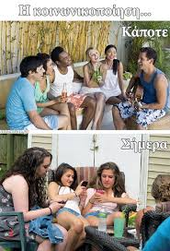

Slide 18
